Slide 1
Применение CIM при формировании информационных и расчётных моделей энергосистем
Конференция «CIM в России и мире»
10.02.2022 – 11.02.2022, г. Сочи
Карпов Алексей Сергеевич
Заместитель начальника Службы электрических режимов
Notes:
1

Slide 2
Технологические задачи, решаемые с использованием расчётных моделей
Расчетные модели предназначены:
для анализа текущих, ретроспективных и планируемых схемно-режимных ситуаций, в том числе при подготовке к изменению состояния энергосистемы: выполнения переключений, изменения режима работы генерирующего оборудования и т.д.;
для выполнения оценки состояния и расчёта установившегося режима и статической устойчивости с моделированием возможных схемно-режимных ситуаций и нормативных аварийных возмущений;
для расчёта электромеханических переходных процессов и динамической устойчивости с моделированием возможных схемно-режимных ситуаций и нормативных аварийных возмущений;
для выполнения расчетов электрических величин при всех видах КЗ, других видах повреждений и ненормальных режимах работы объектов энергосистемы.
Расчетная модель содержит схемы замещения оборудования, ЛЭП, топологические связи, эквиваленты энергосистем и их частей, системные ограничения, параметры режима.

Slide 3
Технологические задачи, решаемые с использованием расчётных моделей
Расчетные модели позволяют:
Определять на основе расчетов установившихся режимов, статической и динамической устойчивости величины допустимых перетоков активной мощности в контролируемых сечениях электрической сети ЕЭС России;
Назначать на основе расчетов установившихся режимов контрольные пункты по напряжению и определять допустимые уровни напряжения в них;
Определять на основе расчетов установившихся режимов, статической и динамической устойчивости логики действия и настройки устройств ПА и РА, объемов управляющих воздействий;
Осуществлять режимную и релейную проработку диспетчерских заявок:
на вывод в ремонт электросетевого оборудования, устройств ПА и РА, устройств (комплексов) РЗА
на вывод объектов электроэнергетики из эксплуатации
Выбирать на основе расчетов ТКЗ параметры настройки устройств РЗ и СА;
Определять минимальное количество находящихся в работе генераторов тепловых электростанций (для тепловых электростанций с энергоблоками установленной мощностью 150 МВт и выше) по режимным условиям, по условиям функционирования РЗ.

Slide 4
Технология сбора, передачи и обработки информации для формирования расчётных моделей
Собственник оборудования
MC Office
Приказ МЭ №102 от 13.02.2019
Филиал АО «СО ЕЭС» РДУ
Формирование и актуализация расчетных моделей с параметрами ДУ, ТКЗ (внешние ПК)
Обработка и верификация данных в РДУ
Внесение информации в ИМ ответственными в РДУ
СIM
Проверка фрагментов ИМ ответственными в РДУ
CIM
Формирование и актуализация расчетных моделей с параметрами УР
Информационная модель

Slide 5
Проблемы сопровождения разрозненных расчётных моделей и переход к сопровождению мастер-модели ЕЭС России в АО "СО ЕЭС"
Расчетные модели в различных форматах:
СЕЙЧАС
В ПЕРСПЕКТИВЕ
ИНФОРМАЦИОН-НАЯ МОДЕЛЬ CIM
Актуализация параметров оборудования
Расчетные модели для расчета УР, ДУ , ТКЗ
Проблемы сопровождения разрозненных РМ:
Поддержание в актуальном состоянии РМ в каждом из комплексов (различные форматы данных);
Разные разработчики ПО, сопровождение множества договоров на ТО;
Возможны различия в параметрах оборудования в зависимости от используемых источников данных

Slide 6
Перспективы обмена данными расчётных моделей
Собственник оборудования
MC Office
Приказ МЭ №102 от 13.02.2019
CIM
Филиал АО «СО ЕЭС» РДУ
CIM - портал
Формирование и актуализация расчетных моделей с параметрами ДУ, ТКЗ (внешние ПК)
Обработка и верификация данных в РДУ
Перенос информации в ИМ ответственными в РДУ
CIM
СIM
Задание информации в ИМ ответственными в РДУ
Проверка фрагментов ИМ ответственными в РДУ
CIM
Формирование и актуализация расчетных моделей УР, ДУ, ТКЗ
Информационная модель

Slide 7
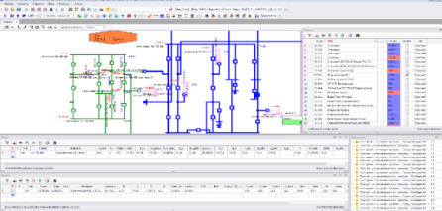
Особенности перехода от сопровождения разрозненных расчётных моделей к сопровождению мастер-модели ЕЭС России в АО "СО ЕЭС"
Расширение базисного профиля ИМ в части параметров ДУ и ТКЗ
ИНФОРМАЦИОННАЯ МОДЕЛЬ CIM
Расчетные модели с параметрами УР (УР)
Расчетные модели с параметрами для ДУ (ДУ)
Расчетные модели с параметрами ТКЗ (ТКЗ)

Slide 8
Технология формирования расчётных моделей на основе информационной модели ЕЭС России
ОРИМ
Проект преобразования
Расчетная
модель
Информационная модель ЕЭС
Расчетная модель
+
Режимная модификация
Режимная модификация *
* Режимная модификация:
Используется в ОРИМ для корректного формирования REI эквивалентов и задания режимных инъекций
Используется в TNA Terminal для задания электрического режима

Slide 9
Особенности организации процесса сопровождения информационной модели ЕЭС России
Регламент взаимодействия структурных подразделений исполнительного аппарата и филиалов АО «СО ЕЭС» ОДУ, филиалов АО «СО ЕЭС» РДУ при актуализации данных информационной модели от 24.02.2021
Процедура Регламентной актуализации ИМ:
Применение обновления во всех ДЦ
ИА в ОДУ
ОДУ в РДУ
РДУ в ОДУ
ОДУ в ИА
ИА во все ДЦ
Перечень замечаний к акт. ЭГИД (при наличии)
Перечень замечаний к акт. ЭГИД (при наличии)
Устранение замечаний и актуализация ИМ
Устранение замечаний и актуализация ИМ
Направление Обновления ИМ
Актуализация рабочих моделей

Slide 10
Планы организации процесса сопровождения и разработки перспективных РМ
new элемент 2021
new элемент 2024
2021
2022
2023
2024
2025
2026
2027
Текущая ИМ
ПИМ
ПИМ
ПИМ
ПИМ
ПИМ
ПИМ
наследование
Текущий ПП 2021 (топология)
Перспективный ПП 2022 (топология)
Реализация делового процесса невозможна без автоматизации
РМ 1
ТРМ 1
ПРМ 1
РМ 1
РМ 2
ТРМ 2
ПРМ 2
РМ 2
РМ 3
ТРМ 3
ПРМ 3
РМ 3
ТРМ 4
ПРМ 4
РМ 4
Текущая режимная модификация (ТРМ)
Перспективная режимная модификация (ПРМ)
РМ 4
РМ 5
ТРМ 5
ПРМ 5
РМ 5
РМ 6
ТРМ 6
ПРМ 6
РМ 6
РМ 7
ТРМ 7
ПРМ 7
РМ 7
РМ 8
ТРМ 8
ПРМ 8
РМ 8
РМ 9
ТРМ 9
ПРМ 9
РМ 9
………….
2021
модель
режим
режим
2022
модель

Slide 11
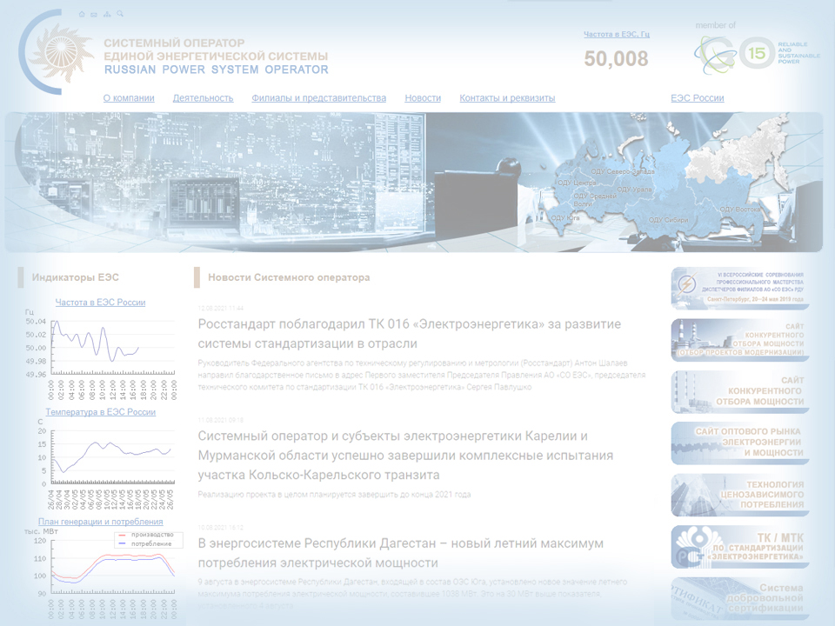
Спасибо за внимание!
www.so-ups.ru
Оперативная информация о работе ЕЭС России
Карпов Алексей Сергеевич
Karpov-AS@so-ups.ru, +7 (952) 212-44-33

